Slide 1
МАЛЕНЬКИЕ ГЕРОИ – БОЛЬШОЙ ВОЙНЫ
Не щадя себя в огне войны, Не жалея сил во имя родины, Дети героической страны Были настоящими героями! Р. Рождественский
До войны это были самые обыкновенные дети. Учились, помогали старшим, играли, бегали-прыгали. Их имена знали только родные, одноклассники да друзья.
ПРИШЕЛ ЧАС - ОНИ ПОКАЗАЛИ, КАКИМ БОЛЬШИМ МОЖЕТ СТАТЬ МАЛЕНЬКОЕ ДЕТСКОЕ СЕРДЦЕ, КОГДА РАЗГОРАЕТСЯ В НЕМ СВЯЩЕННАЯ ЛЮБОВЬ К РОДИНЕ И НЕНАВИСТЬ К ЕЕ ВРАГАМ.
Мальчишки и девчонки. На их хрупкие плечи легла тяжесть бедствий и горя военных лет. И не согнулись они под этой тяжестью, стали сильнее духом, мужественнее, выносливее. Они сражались рядом со старшими. Это было в истории большой нашей страны, было в судьбах ее маленьких ребят.

Slide 2
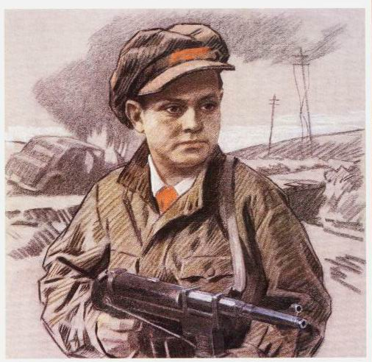
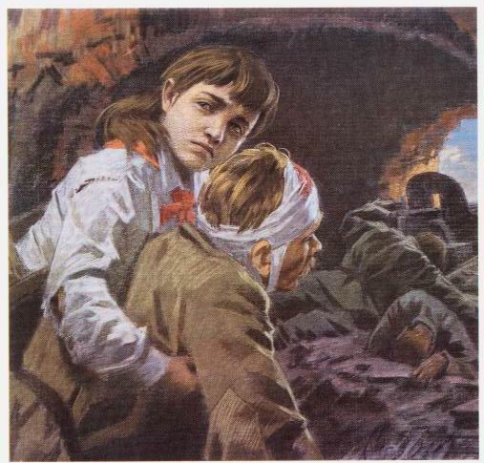
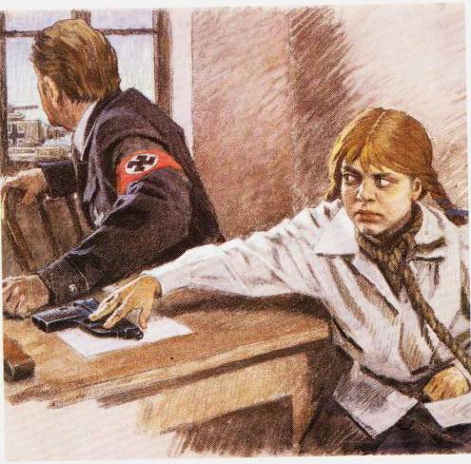
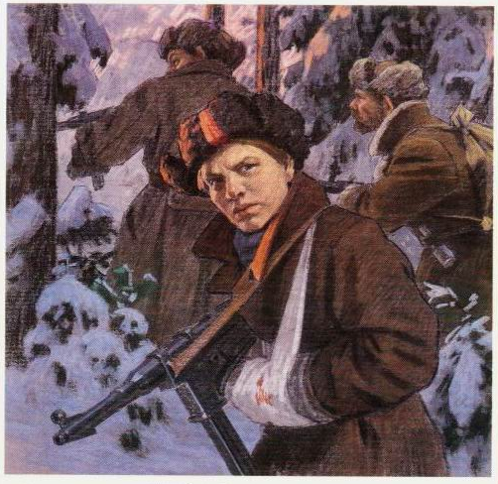
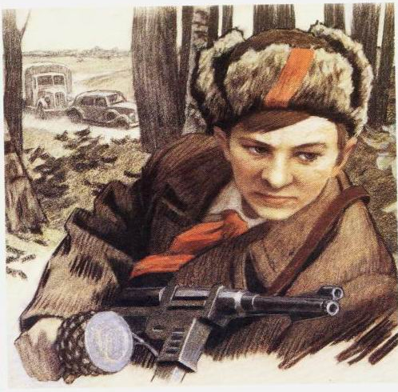
Леня Голиков Валя Зенкина Зина Портнова
Марат Казей Валя Котик

Slide 3
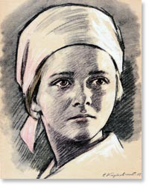
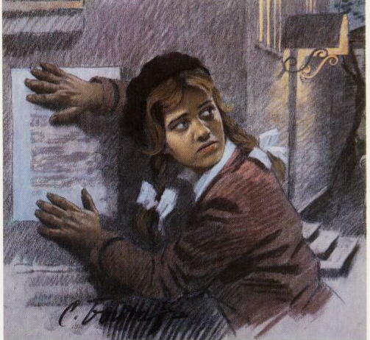
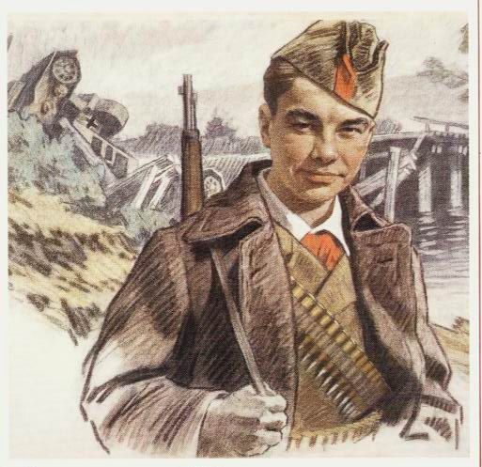
Юта Бондаровская
Лида Вашкевич
Надя Богданова
Вася Коробко
Лара Михеенко

Slide 4
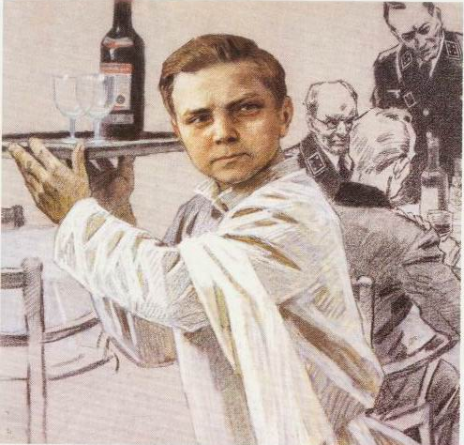
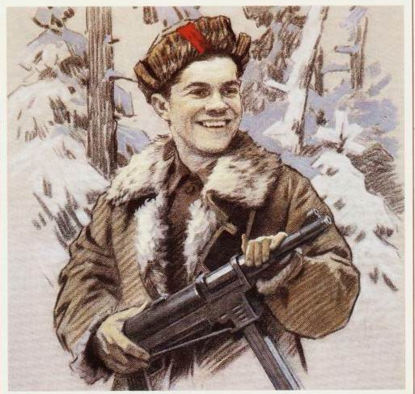
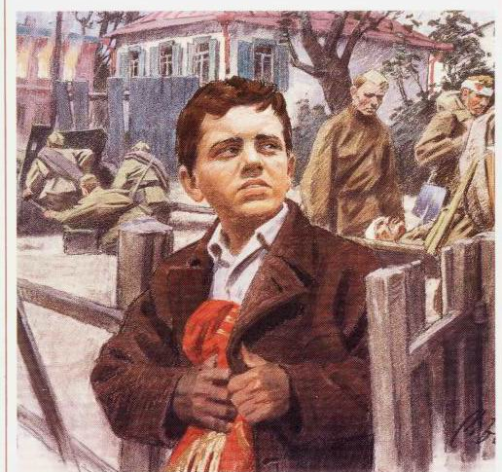
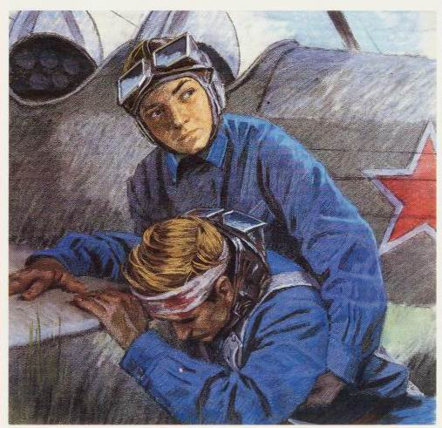
Витя Хоменко
Саша Бородулин
Костя Кравчук
Галя Комлева
Аркадий Каманин

Slide 5
Пионеры и школьники
Брянщины – герои ВОВ
Не щадя себя в огне войны, Не жалея сил во имя родины, Дети героической страны Были настоящими героями! Р. Рождественский
До войны это были самые обыкновенные дети. Учились, помогали старшим, играли, бегали-прыгали. Их имена знали только родные, одноклассники да друзья.
ПРИШЕЛ ЧАС - ОНИ ПОКАЗАЛИ, КАКИМ БОЛЬШИМ МОЖЕТ СТАТЬ МАЛЕНЬКОЕ ДЕТСКОЕ СЕРДЦЕ, КОГДА РАЗГОРАЕТСЯ В НЕМ СВЯЩЕННАЯ ЛЮБОВЬ К РОДИНЕ И НЕНАВИСТЬ К ЕЕ ВРАГАМ.
Мальчишки и девчонки. На их хрупкие плечи легла тяжесть бедствий и горя военных лет. И не согнулись они под этой тяжестью, стали сильнее духом, мужественнее, выносливее. Они сражались рядом со старшими. Это было в истории большой нашей страны, было в судьбах ее маленьких ребят.

Slide 6
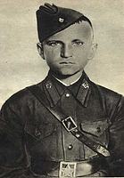
Петя Клыпа (1926—1983) — советский юный герой Великой Отечественной войны. Родился 23 сентября 1926 года в Брянске в семье железнодорожника (по другим данным он родился в 1927 году).
Рано потерял отца, и на воспитание мальчика взял старший брат Николай Клыпа, офицер Красной армии. Лейтенант Николай Клыпа командовал музыкантским взводом 333-го стрелкового полка, воспитанником которого стал Клыпа.
Когда началась война, Пете Клыпе шел пятнадцатый год. Мальчик всегда и везде был первым: и в атаке, и в разведке.
Петя с друзьями бежал из крепости, но попал в немецкий плен. В лагере Петя был всеобщим любимцем. Как мог, помогал выжить друзьям. Вскоре ему удалось бежать из лагеря. Отправился в Брест. А оттуда, перейдя линию фронта, в Красную Армию.
Петя прошел всю войну, его имя навечно занесено в книгу защитников Брестской крепости.

Slide 7
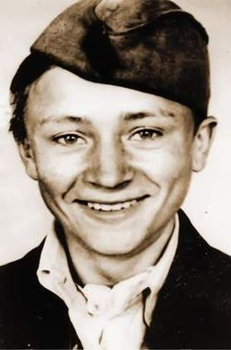
Володя Казначеев (род. 26 июля 1928 года, деревня Соловьяновка Людинковская волость, Бежицкий уезд, Брянская губерния (ныне пгт Клетня)) — несовершеннолетний партизан Великой Отечественной войны. Традиционно рассматривается как один из пионеров - героев.
1941 год... Весной закончил пятый класс. Осенью вступил в партизанский отряд. Когда вместе с сестрой Аней он пришел к партизанам в Клетнянские леса, что на Брянщине, в отряде говорили: "Ну и пополнение!.." Правда, узнав, что они из Соловьяновки, дети Елены Кондратьевны Казначеевой, той, что пекла хлеб для партизан, шутить перестали (Елена Кондратьевна была убита фашистами). В отряде была "партизанская школа". Там обучались будущие минеры, подрывники. Володя на "отлично" усвоил эту науку и вместе со старшими товарищами пустил под откос восемь эшелонов. Приходилось ему, и прикрывать отход группы, гранатами останавливая преследователей... Он был связным; ходил нередко в Клетню, доставляя ценнейшие сведения; дождавшись темноты, расклеивал листовки. От операции к операции становился опытнее, искуснее. За голову партизана Казначеева фашисты назначили награду, даже не подозревая, что отважный их противник - совсем еще мальчик. Он сражался рядом со взрослыми до того самого дня, пока родной край не был освобожден от фашистской нечисти, и по праву разделил со взрослыми славу героя - освободителя родной земли. Володя Казначеев награжден орденом Ленина, медалью "Партизану Отечественной войны" 1 степени.

Slide 8
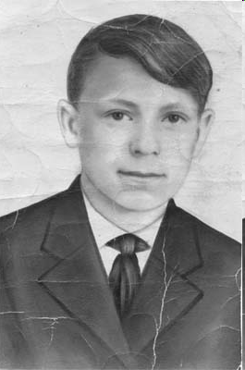
Юного героя Мишу Куприна с любовью вспоминают все жители Брянщины. Чем же заслужил такое уважение пионер из села Званки Брянской области?
В партизанские отряды косиловцы вступали целыми семьями. Такой была семья Куприных, которая проживала в небольшой деревушке Званка в полутора километрах от Косилова. Первым ушёл в партизаны Григорий Иванович, туда же следом рвался его внук Михаил, но дед просил его повременить, так как отряду нужны были зоркие глаза разведчика в селе. Миша согласился.
Вместе со своими товарищами Василием Колмыковым и Сашей Никишиным стал помогать партизанам отряда "Слава". На полях, где шли бои, собирали оружие, патроны и переправляли в отряд, сообщали о перемещениях немцев. С таким заданием и шёл в сторону Косилова мальчик лет 14 с лукошком в руках. И вдруг оклик: "Хальт!" Перед ним вражеский солдат. Мальчик не дрогнул. На вопрос: "Где партизаны?" - уверено отвечал: "Я собирал ягоды". Фашисты озверели, били по голове, выкручивали руки, а затем потащили в свой штаб в Бацкино. Бросили на ночь в подвал. А утром опять: "Ты поведёшь к партизанам?". Ответ уверенный: "Идёмте. Поведу!"
Миша повёл немцев в противоположную сторону, где течёт Ветьма. Знакомый родной лес! Вот здесь он с дедушкой белку поймал, здесь грибы собирал. А вот и болото Грязка. Здесь калина росла и топко очень. Долго кружили немцы по следам Миши, а потом, все, осознав, озверели. Две женщины спрятались в кустах и были случайными свидетелями этой жестокой расправы. Они слышали как, умирая, Миша кричал: "Бейте, гадюки, но Родину я не предам!" - такими были последние слова 14-летнего героя. Палачи бросили замученного Мишу в лесу. Через несколько дней его тело нашли партизаны.
Хоронили Мишу Куприна на Косиловском кладбище, со всеми боевыми почестями.

Slide 9
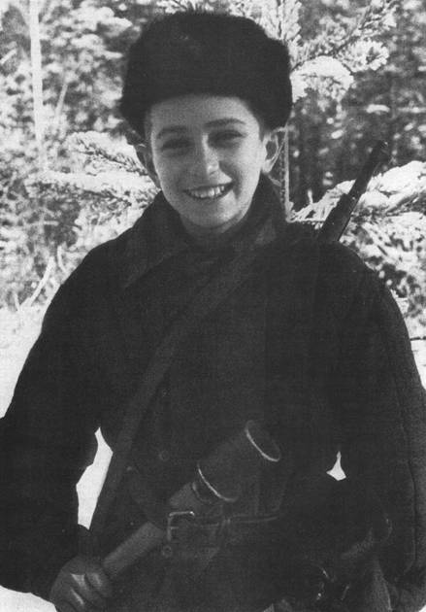
Миша Давидович успел окончить четыре класса, когда на Брянщину, на его родной город Новозыбков, накатилась война. У него был неунывающий нрав и звонкий голос. Любил он петь. И партизаны не раз слышали в часы отдыха его любимую песню.
Орленок, орленок, взлети выше солнца
И степи с высот огляди.
Навеки умолкли веселые хлопцы,
В живых я остался один...
...Орленок, орленок!
Гремучей гранатой от сопок солдат отмело,
Меня называли орленком в отряде,
Враги называли орлом...
Возвращаясь из разведки, Миша с группой партизан попал в засаду. Некоторые были убиты, некоторые ранены. Он подорвал себя гранатой вместе с врагами.

Slide 10
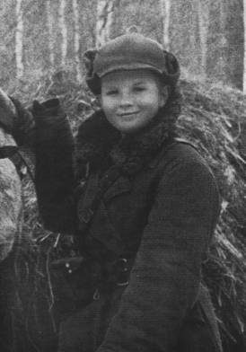
Стоит мальчишка в лесу у саней, нагруженных сеном. Интересный снимок. Вот что по этому поводу пишет фотокорреспондент, автор книги «Орлята партизанских лесов» Яков Давидзон: «Его настоящее имя я узнал тридцать лет спустя. А тогда, в сорок третьем, в Брянских лесах я наткнулся на сани с сеном, застрявшие в снегу. Возницу я сразу и не заметил — настоящий «мужичок с но­готок». Я шел с группой партизан на операцию. Аппарат спрятал под полушубок, чтоб не замерз. Но не сделать такого снимка не мог — уж больно интересен был мальчишка. Я сфотографировал его. Партизаны не стали дожидаться меня и уже входили в лес. На бегу я спросил, как зовут моего нового знакомого. Он крикнул. Имя — Ваня, а вот с фамилией получилась неувязка — мне послышалось «Шка-лев». Я так и записал в своем блокноте. А на самом деле звали его Иван Шкелев».
Пионер Ваня Шкелев родом из брянского села Гута десятилетним подрос­тком вступил в партизанский отряд, сбежав из дома. Потом он, оказавшись во 2-й Клетнянской партизанской бригаде, встретился с отцом и старшим братом Алексеем.
— А мы уж думали, пропал Ванюша, — со слезами на глазах обнял его отец.
Юный партизан не раз ходил в разведку.

Slide 11
Слышал «юнкерсов» вой и прощальный салют,
Автомата колючую дробь.
В партизанском строю заменил он отца,
Он мосты и казармы взрывал.
И в четырнадцать лет на груди у бойца
Орден Красной Звезды засиял.
Партизанский боец, офицер, генерал —
Он всегда оставался в седле.
Эти поэтические строки посвящены нашему земляку, юному партизану
Вла­димиру Денисову, ставшему впоследствии генерал-майором авиации. Он отдал многие годы военной службе, Отечеству.
Анатолию Фомичеву было двенадцать лет, когда он стал бойцом Брянского городского партизанского отряда имени Кравцова. Будучи разведчиком, при­носил ценные сведения о противнике. Участвовал во многих боевых операциях. Показал себя смелым и храбрым. За доблесть и мужество награжден боевыми медалями. После освобождения Брянщины юный партизан добровольцем ушел на фронт. Боевые награды пополнились.
Ивану Хандешину из поселка Солодухино Дятьковского района было че­тырнадцать лет, когда на Брянщину вступили оккупанты. Вскоре его с братом Николаем, как сыновей партизана, фашисты определили в концентрационный лагерь. Братья бежали. Ваня стал партизанским разведчиком. Командование от­ряда решило отправить юного партизана на «Большую землю». Перед вылетом самолета в Москву Ваня Хандешин, командир взвода Иван Ильюшин и партизан Егор Симкин пошли в село Бацкино узнать обстановку, наткнулись на фашис­тов. В бою были убиты друзья Вани. Сам он получил тяжелое ранение. Ослеп. Юного партизана захватили в плен. Добивались у него, где расположен отряд. Сулили многое. Обещали отправить в Берлин и там вылечить. Мужественный партизан не выдал врагу тайны. Его расстреляли.

Slide 12
Девочки также активно участвовали в подпольной и партизанской борьбе на оккупированной территории. Разведчица Любохонского партизанского отряда Оля Корнеева, которой в начале войны было 14 лет, с ноября 1941 года по июль 1943 года выполняла задания штаба отряда, давала ценные данные о движении немецких войск, вооружениях противника. Добывала сведения о планах наступления фашистов на партизан. При выполнении задания штаба отряда была поймана по доносу предателя.
На допросах в Гестапо Оля вынесла все зверские пытки и никаких сведений фашисты от нее так и не добились. На поселковой площади Любохны, куда немцы согнали все местное население, девушка была расстреляна. Указом Президиума Верховного Совета РСФСР Корнеева Ольга Константиновна была посмертно награждена медалью «За отвагу» и представлена к награждению орденом Отечественной войны II степени.
Одна из лучших разведчиц Бытошского отряда Зина Слесарева неоднократно пробиралась в расположение немецких гарнизонов, добывала данные о противнике, как для отряда, так и для Красной Армии. Ночью в гарнизонах противника расклеивала листовки. В июле 1942 года Зина была выдана немцам предателем Родины, героически перенесла все пытки и погибла. В июле 1949 года Указом Президиума Верховного Совета СССР она была посмертно награждена орденом Отечественной войны II степени.
Девушки во время войны помогали не только разведывательной работой, но и медицинской помощью, спасая от гибели больных и раненых защитников нашей Родины. Медсестра 1-й Клетнянской партизанской бригады Наташа Захарова участвовала во многих боевых операциях при разгроме вражеских гарнизонов, где проявляла мужество и отвагу. Не раз рискуя своей жизнью, под огнем противника вытаскивала тяжело раненых с поля боя и оказывала им необходимую медицинскую помощь. Указом Президиума Верховного Совета РСФСР в 1965 году Захарова Наталья Яковлевна была награждена медалью «За отвагу»

Slide 13
Александр Блашенков из жуковского села Княвичи был связным парти­занского отряда «За Родину», потом стал бойцом. При нападении партизан на вражеский гарнизон сел Высокое и Морачево разгорелся жаркий бой. Фашист­ская пуля сразила юного партизана. В бою под деревней Старое Лавшино погиб юный партизан второго Жуковского партизанского отряда, ученик Жуковской средней школы № 1 Володя Филатов. Мужественно и отважно воевали в парти­занских отрядах, действовали в подполье Кузьма Епищенков из партизанского отряда им. Кирова, Коля Рубекин из партизанского отряда им. Жданова, Арка­дий Кузнецов из отряда им. Чапаева, Саша Зубов из отряда «Смерть немецким оккупантам», Сергей Денищенков из отряда «За Родину», член Бытошской под­польной группы Лариса Морозова... Более двухсот подростков-брянцев сража­лись с врагом в годы Великой Отечественной войны в тылу и на фронте. Боль­шинство удостоены правительственных наград.
Родителей Бориса Кодакова из Брянска фашисты расстреляли за участие в партизанском движении. Борис стал воспитанником воинской части. Вместе с солдатами он налаживал связь. В двенадцать лет награжден медалью «За боевые заслуги». Воспитанниками в составе Уральского добровольческого танкового корпуса воевали брянцы Андрюша Аксенов и Саша Кирсов. Первый награжден орденом Красной Звезды, второй — медалью «За отвагу». Он мальчишкой еще знал землянки уют и болотную хлипкую топь.

Slide 14
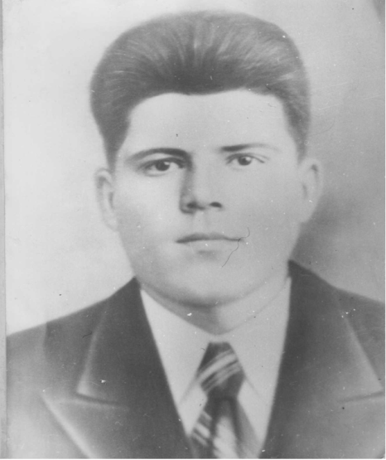
ЗУБАРЕВ МИХАИЛ ПЕТРОВИЧ
родился в селе Лопушь. В 1941 году ему исполнилось 14 лет. Учился в Лопушской семилетней школе, мечтал пойти учиться в институт физического воспитания. Но вероломное нападение гитлеровской Германии на нашу страну разрушило планы Миши. Когда Брянщина была оккупирована немцами и было организовано партизанское движение, юноша не остался в стороне от борьбы с оккупантами. Он стал партизанским разведчиком.
В июне 1942 года Михаил, возвращаясь с боевого задания, попал в руки врагов. 96 дней он провел в застенках гестапо. Стойко вынес юный герой зверские пытки, но немцам ничего не сказал, никого не выдал. В августе 1942 года партизана-разведчика немцы расстреляли. Михаила нет с нами, но память о нем живет в сердцах односельчан.

Slide 15
Болотников Владимир Тимофеевич
родился в 1928 году. Он находился в партизанском отряде им.Лазо бригады им. Щорса с 1марта 1942 по 8 марта1943 гг. 13-летий Володя и немного его постарше Коля Касьянов выполняли задание командира группы наших окруженцев. Мальчишек попросили пробраться в деревню Сосновка, где располагался полицейский стан, и постараться узнать сколько в нём людей и чем вооружены. В Сосновке ребята попали в руки полицаев.
Под конвоем их доставили в Выгоничи. Три дня сидели без еды, давали по кружке воды. Ребят допрашивали несколько дней, зверски избивали, но ничего не добились. К счастью их отпустили.
В посёлок они вернулись героями. Ещё бы: живыми вырвались из лап фашистов и принесли ценные сведения.
С января 1942 года Володя Болотников был бойцом бригады имени Щорса, ходил в разведку, нёс караульную службу, чистил картошку. В общем, на войне как на войне.
Самым ярким эпизодом его боевой биографии стало участие во взрыве Голубого моста через реку Десну под Выгоничами. Утром 8 марта 1943 года Болотников получил приказ доставить санный обоз с ранеными в Фатеж Курской области. Вместе со своими сверстниками задачу успешно выполнил. На этом завершилась его боевая эпопея.

Slide 16
Партизанка отряда имени Лазо Тарасова Нина за вклад в Победу над Германией была удостоена награждения медалью «За боевые заслуги». В партизанском отряде она участвовала в сентябрьских боях 1942 года, в множестве диверсий в тылу врага, в штурме и взрыве «Голубого моста» и других боях отряда.
Партизанка отряда имени 26 Бакинских комиссаров Комарова Антонина за вклад в Победу над Германией была награждена орденом «Великой Отечественной войны». В партизанском отряде она участвовала в штурме и взрыве «Голубого моста» и других боях отряда.

Slide 17
… Спят ребята из Брянска,
Любохны и Клетни
На земле партизанской,
Видят вечные сны …
Им подарены песни
И звучанья кантат.
Будь достоин, ровесник,
Этих славных ребят!..

